Slide 1
LP-Microscopies optiques
Maud Viallet

Slide 2
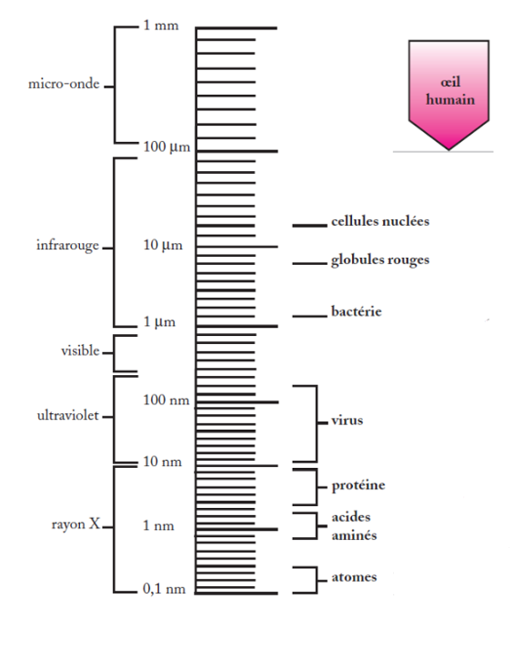
Résolution de l’oeil

Slide 3
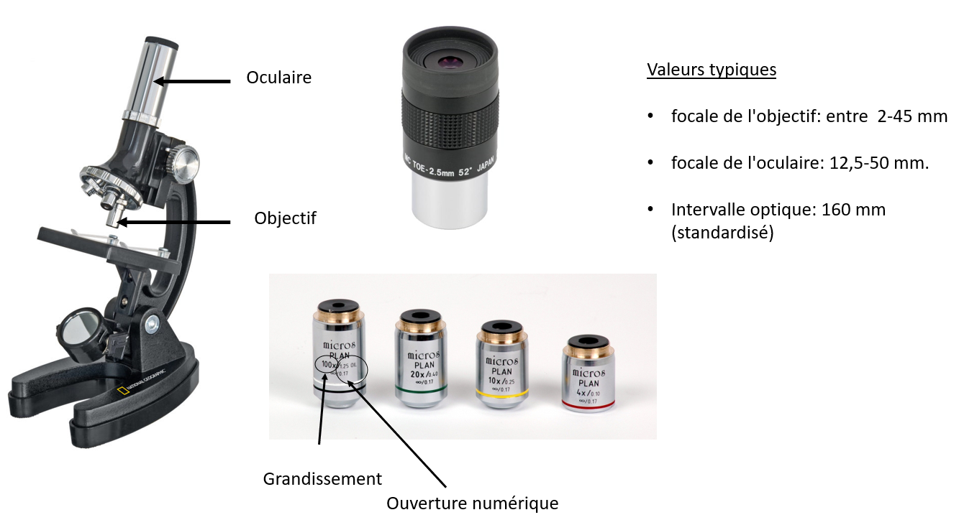
Présentation du microscope classique
Source : pierron/microscope

Slide 4
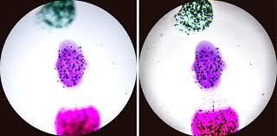
Influence de la profondeur de champ
Faible profondeur de champs
Grande profondeur de champs

Slide 5
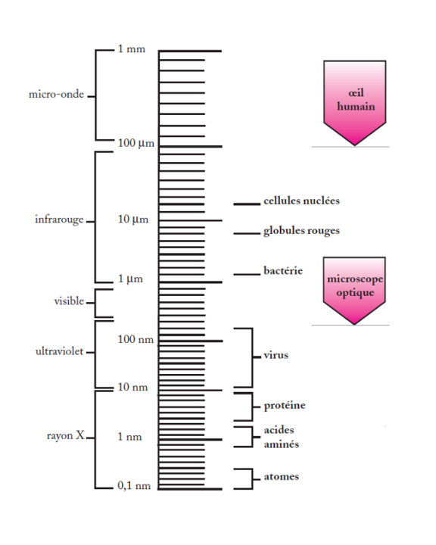
Résolution du microscope optique classique

Slide 6
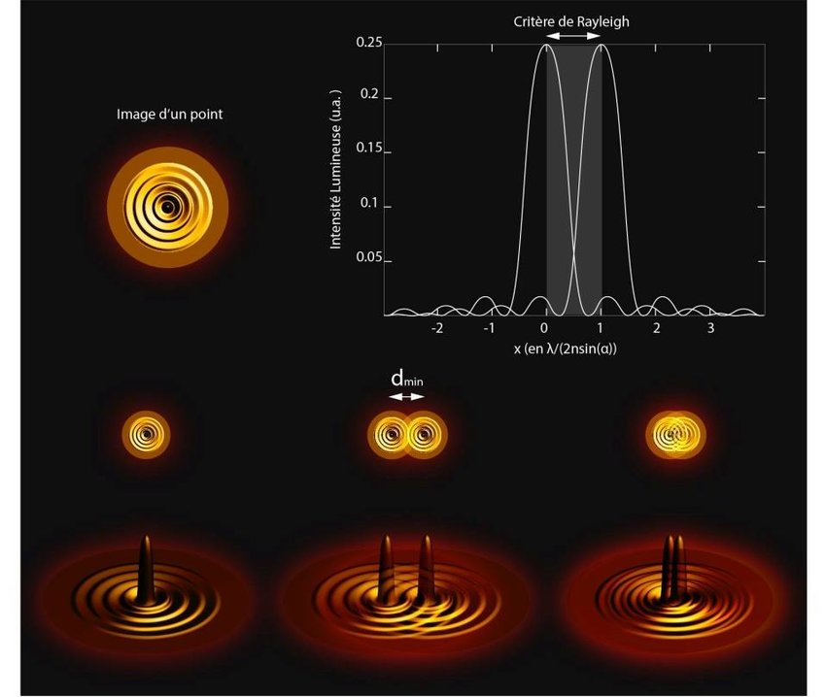
Phénomène de diffraction

Slide 7
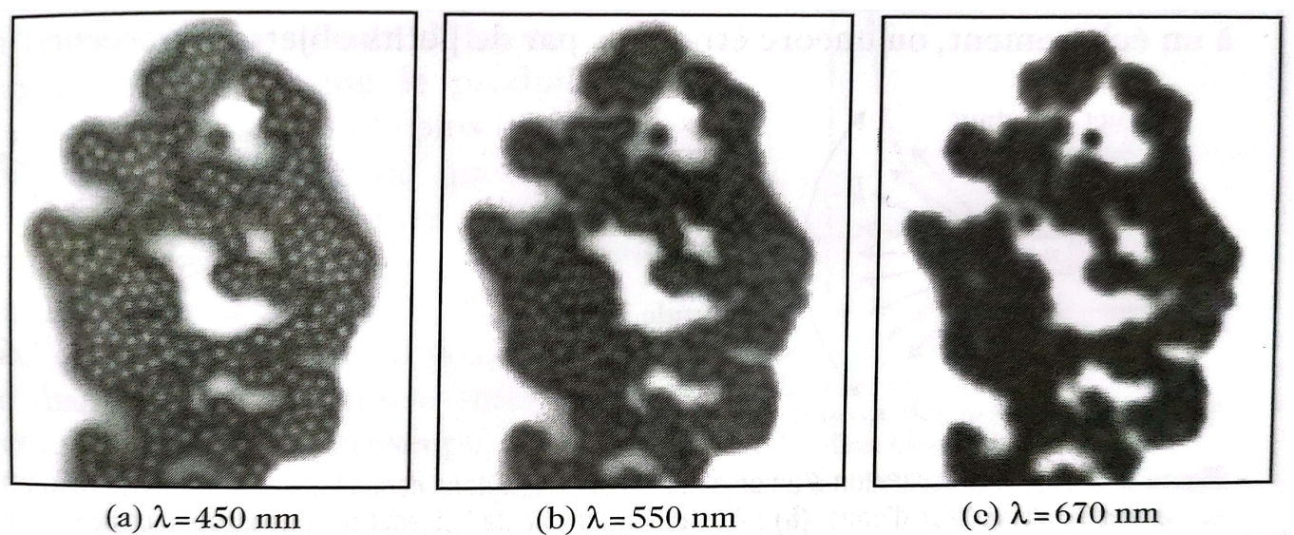
Augmentation de la résolution
Source : Les nouvelles microscopies, à la découverte du nanomonde,L.AIGOUY

Slide 8
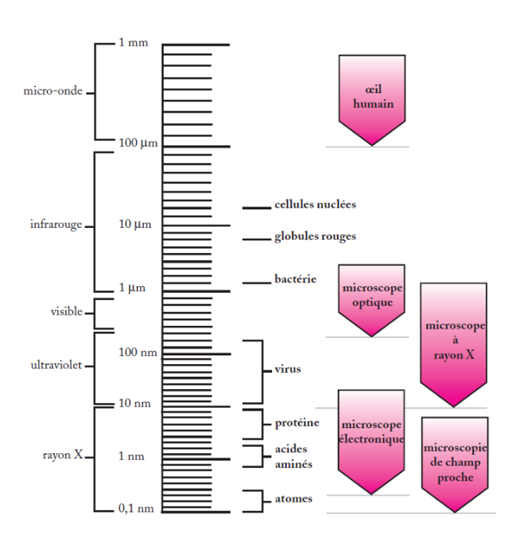
Aller plus loin dans la résolution des objets

Slide 9
Approche ondulatoire de la limite de la résolution

Slide 10
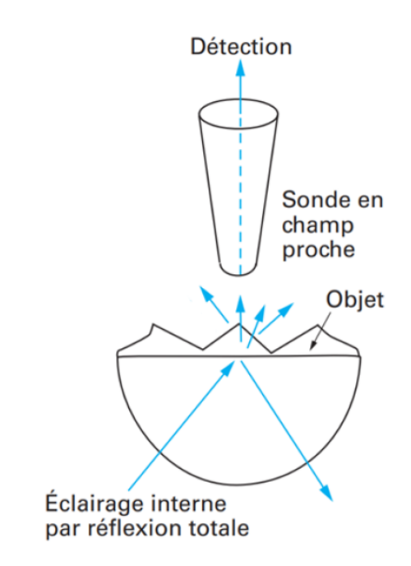
Principe de la microscopie à champ proche

Slide 11
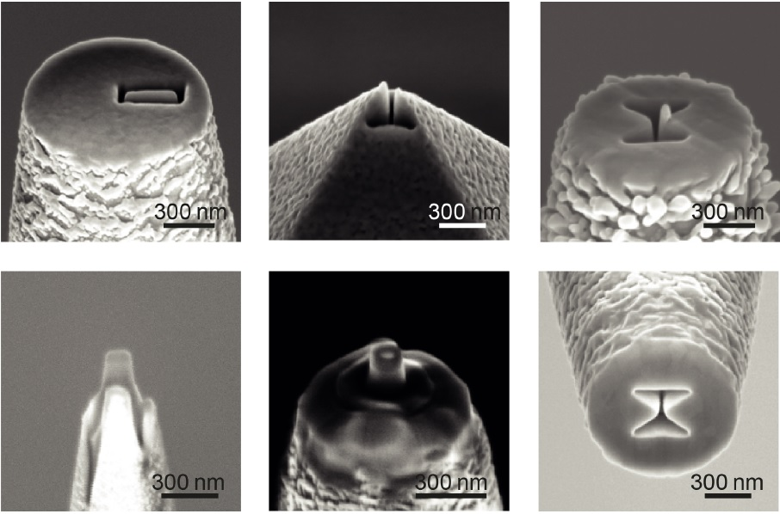
Sonde optique
Source : http://www.insp.upmc.fr/Nano-enhanced-probes-for-Near.html?lang=fr

